Slide 1
Construção do Jogo
Programação de Jogos
Geometry Wars
Notes:
Construção do jogo Geometry Wars
Definindo uma área de jogo maior que a janela.
Usando uma viewport para desenhar objetos no mundo do jogo.
Mantendo o jogador centralizado na viewport.
Movimentação do jogador através de vetores.
Implementação do rastro do jogador com o sistema de partículas.
Criação da classe Random para abstrair a geração de números pseudoaleatórios (Ex.: GeoWars).
Apresentação do Trabalho Prático 3

Slide 2
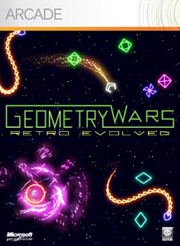
Introdução
O Geometry Wars foi desenvolvido pela Bizarre Creations inicialmente como um minigame dentro do jogo Project Gotham Racing 2
Em 2005 ganhou versão para Xbox 360
Quebrou o recorde de jogo mais baixado da Xbox Live Arcade
O objetivo do jogo é sobreviver e marcar a maior quantidade de pontos possíveis, enquanto destrói ondas crescentes de inimigos.
Geometry Wars: Retro Evolved

Slide 3
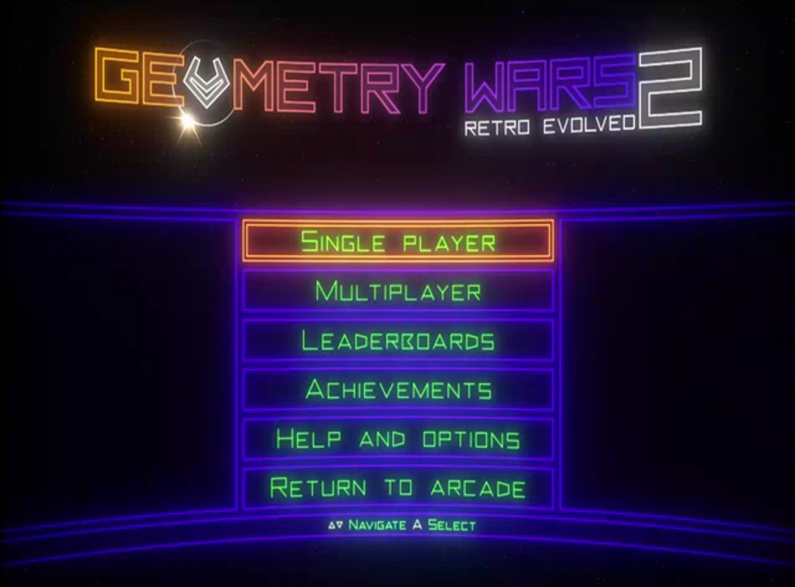
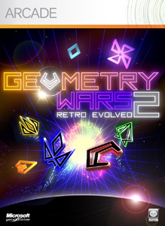
Introdução
A sequência, Retro Evolved 2, foi lançada em 2008
Geometry Wars: Retro Evolved 2

Slide 4
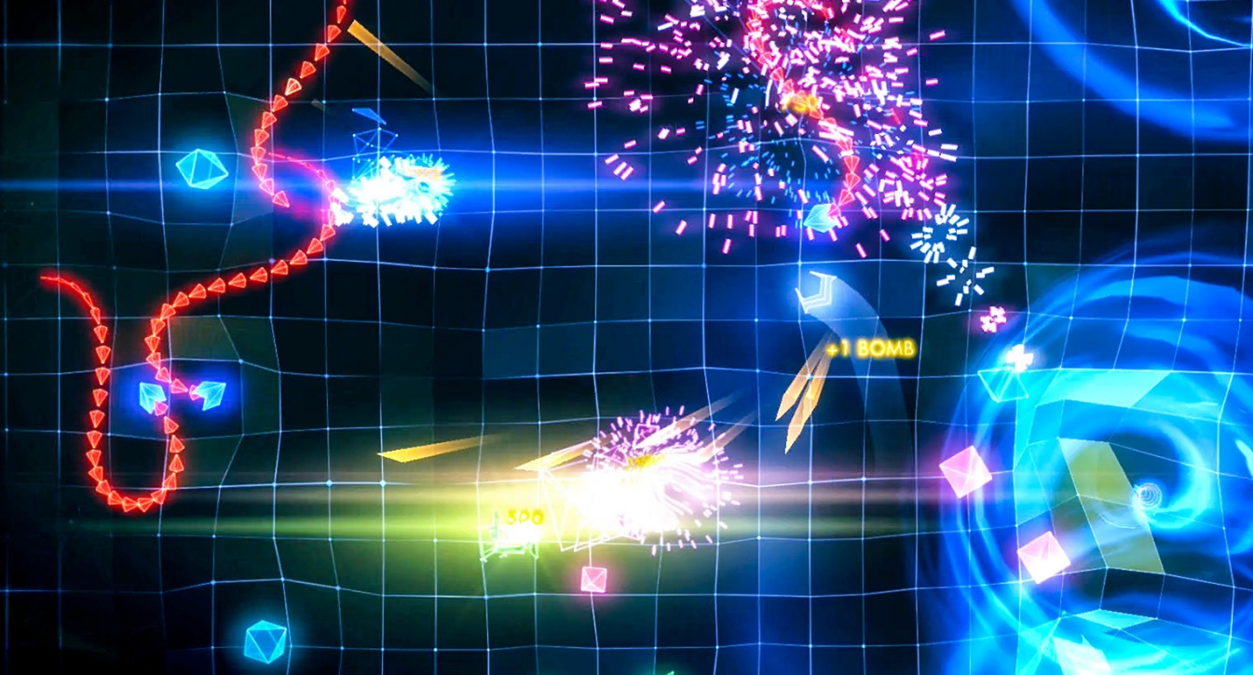
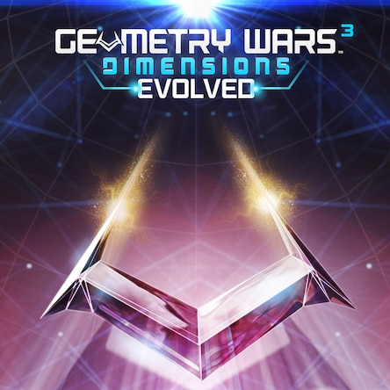
Introdução
Geometry Wars 3: Dimensions foi lançado em 2014
Geometry Wars 3: Dimensions Evolved
Notes:
Esse título foi desenvolvido pela Lucid Games. O antigo estúdio, Bizarre Creations foi fechado pela Activision.

Slide 5

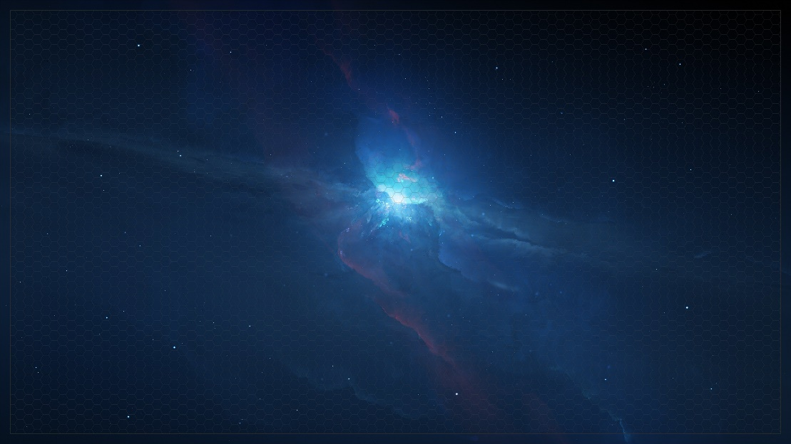





Recursos do Jogo
Jogador
Míssil
Partícula
Pano de Fundo
Inimigos

Slide 6
Mecânicas do Jogo
A câmera acompanha o jogador
O mundo é maior que a janela Ex.: 3000 x 2000
Uma ViewPort define a área de exibição Ex.: 1500 x 1000
left
right
0
500
2000
0
top
500
struct ViewPort
{
float left;
float top;
float right;
float bottom;
};
bottom
1500
ViewPort
Mundo
Notes:
A cada frame a ViewPort deve ser ajustada para a posição do jogador

Slide 7
Mecânicas do Jogo
A câmera acompanha o jogador
viewport.left = player->X() - window->CenterX();
viewport.right = player->X() + window->CenterX();
viewport.top = player->Y() - window->CenterY();
viewport.bottom = player->Y() + window->CenterY(); if (viewport.left < 0)
{
viewport.left = 0;
viewport.right = window->Width();
}
if (viewport.top < 0)
{
viewport.top = 0;
viewport.bottom = window->Height();
}
left
right
0
500
2000
0
top
500
bottom
1500
ViewPort
Mundo
Notes:
A cada frame a ViewPort deve ser ajustada para a posição do jogador

Slide 8
Mecânicas do Jogo
A movimentação do jogador deve ser suave
Pode ser obtida com o uso de vetores
if (window->KeyDown(VK_RIGHT)){
Move(Vector(0.0f, accel)); }
else if (window->KeyDown(VK_LEFT)){
Move(Vector(180.0f, accel)); }
else if (window->KeyDown(VK_UP)){
Move(Vector(90.0f, accel)); }
else if (window->KeyDown(VK_DOWN)){
Move(Vector(270.0f, accel)); }
speed
RIGHT
Notes:
As curvas

Slide 9
Mecânicas do Jogo
A cauda da nave e as explosões utilizam um sistema de partículas
// configuração do gerador de partículas
Generator emitter;
emitter.imgFile = "Resources/Spark.png";
emitter.angle = 270.0f;
emitter.spread = 50;
emitter.lifetime = 0.3f;
emitter.frequency = 0.010f;
emitter.percentToDim = 0.6f;
emitter.minSpeed = 50.0f;
emitter.maxSpeed = 100.0f;
emitter.color.r = 1.0f;
emitter.color.g = 1.0f;
emitter.color.b = 1.0f;
emitter.color.a = 1.0f;
»
Notes:
O ângulo começa em 270 mas é ajustado a cada quadro de acordo com a rotação da nave. A direção da explosão é regulada conforme o local de impacto. » Mostrar projeto GeoWars do material de apoio

Slide 10
Resumo
O jogo Geometry Wars requer a utilização de praticamente todos os assuntos estudados no curso:
Sprites
Áudio
Colisão
Vetores
Transformações
Exibição de Texto
Sistema de Partículas

